Slide 1

Notes:
Giáo án của Thảo Nguyên 0979818956

Slide 2
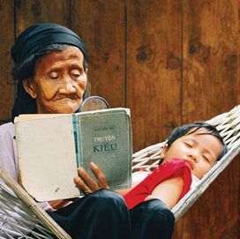

Bài 4:
Khám phá
vẻ đẹp văn chương
Ngày xưa
- Vũ Cao-
Notes:
Giáo án của Thảo Nguyên 0979818956

Slide 3
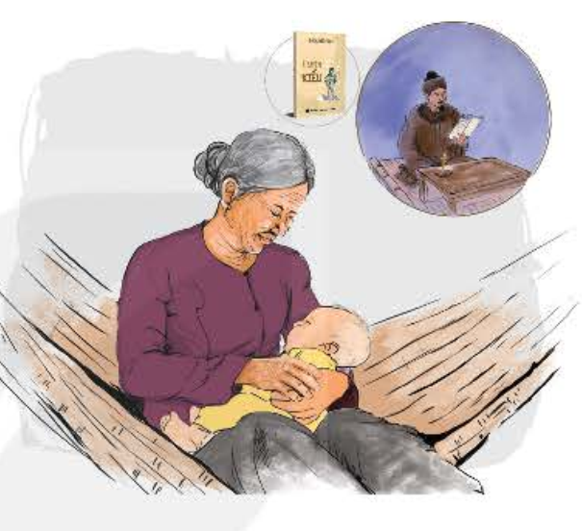
I.
Đọc – tìm hiểu chung
Notes:
Giáo án của Thảo Nguyên 0979818956

Slide 4
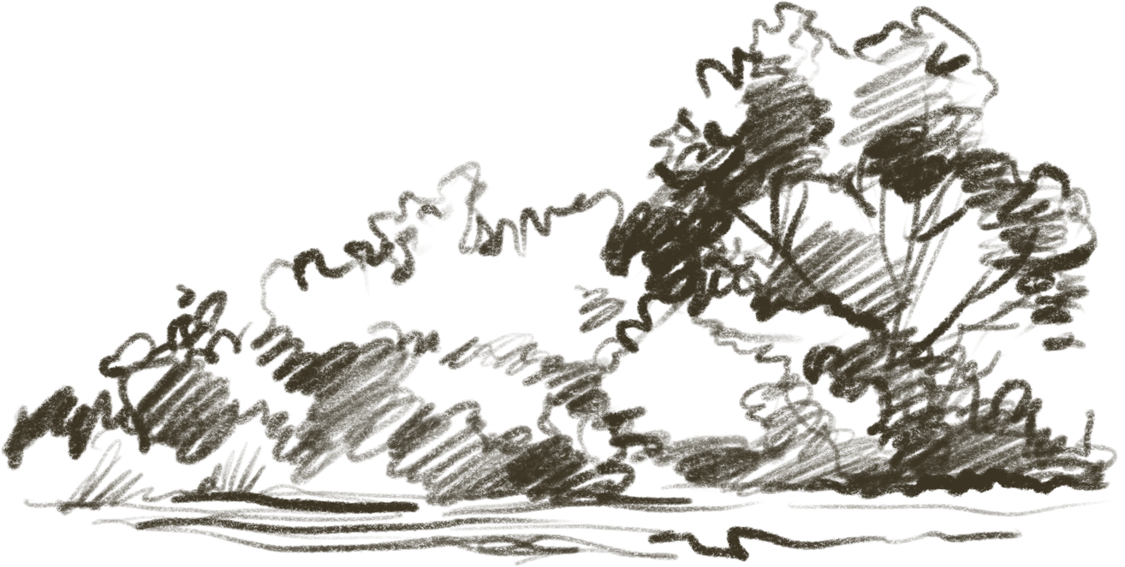
1. Đọc
- Đọc to, rõ ràng
- Giọng trữ tình, nhẹ nhàng, có thể thay đổi giọng đọc ở các câu thơ thể hiện lời của nhân vật để tạo điểm nhấn.
Notes:
Giáo án của Thảo Nguyên 0979818956

Slide 5


Ngày xưa (Vũ Cao)
Mẹ tôi ru cháu chiều chiều
Thường là ru mấy câu Kiều cháu nghe:
“Mây Tần khóa kín song the
Bụi hồng lẽo đẽo đi về chiêm bao…”
Tôi rằng: cháu hiểu làm sao
Những câu thơ tự thuở nào, mẹ ơi!
Mẹ nhìn, chẳng trả lời tôi,
Hai tay ôm cháu, mẹ ngồi vẫn tu:
“Mai sau dù có bao giờ
Đốt lò hương ấy, so tơ phím này…”
Con tôi đôi má tròn đầy
Lại ngon giấc ngủ thơ ngây chiều chiều.
Bâng khuâng mẹ nói một điều:
- Nghĩ mà thương phận cô Kiều ngày xưa…
(Vũ Cao, Thơ với tuổi thơ, NXB Kim Đồng, Hà Nội, 2001)
Notes:
Giáo án của Thảo Nguyên 0979818956

Slide 6

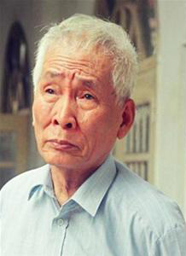
2 Tác giả
- Vũ Cao (1922 – 2007)
- Quê Nam Định
- Từng tham gia kháng chiến chống thực dân Pháp và đế quốc Mỹ.
- Thường viết về đề tài kháng chiến và những tình cảm cách mạng, ngôn ngữ và hình ảnh thơ trẻ trung, tươi mới và giàu cảm xúc.
- Tác phẩm tiêu biểu: Núi đôi (thơ, 1956), Đèo trúc (thơ, 1973), Từ một trận địa (truyện ngắn, 1973),…
Notes:
Giáo án của Thảo Nguyên 0979818956

Slide 7

3. Tác phẩm
Xuất xứ
Thể thơ
PTBĐ chính
Thơ với tuổi thơ, Vũ Cao, NXB Kim Đồng, Hà Nội, 2001
Thơ lục bát
Biểu cảm

Slide 8

II.
Khám phá văn bản
Notes:
Giáo án của Thảo Nguyên 0979818956

Slide 9

1.
Mục đích bà hát ru cháu bằng những câu Kiều
Notes:
Giáo án của Thảo Nguyên 0979818956

Slide 10

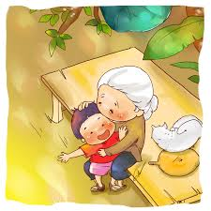
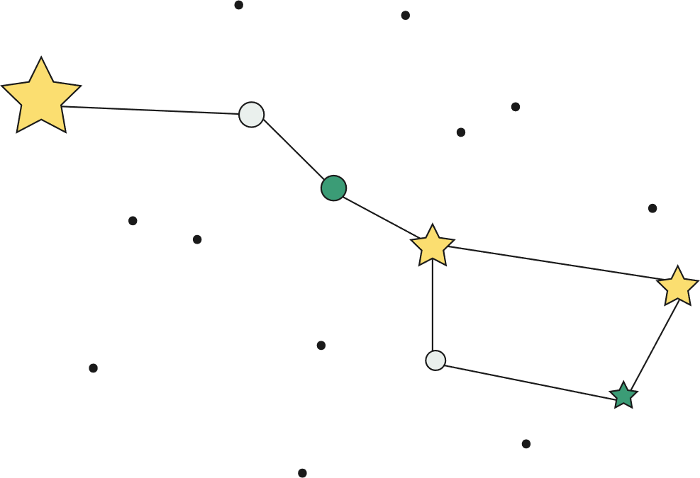
Trình bày phút
Bà ru cháu bằng những câu Kiều, mặc dù cháu còn rất nhỏ, chưa thể hiểu được. Điều đó gợi cho em suy nghĩ gì?
Notes:
Giáo án của Thảo Nguyên 0979818956

Slide 11
Cách bà thưởng thức “Truyện Kiều”, đồng cảm với những điều được nói đến trong tác phẩm
- Đưa cháu vào giấc ngủ
→ Giá trị về mặt giai điệu, nhạc tính của “Truyện Kiều”
Giãi bày một nét tâm trạng nào đó của mình.
Bà ru cháu bằng những câu Kiều
Notes:
1. Bà ru cháu bằng những câu Kiều, mặc dù cháu còn rất nhỏ, chưa thể hiểu được. Điều đó gợi cho em suy nghĩ gì?
Cháu không hiểu những câu Kiều nhưng bà vẫn ru, và kết quả là “Con tôi đôi má tròn đầy/Lại ngon giấc ngủ thơ ngây chiều chiều”. Như vậy, bà ru cháu bằng “Truyện Kiều” không phải vì nghĩ là cháu có thể hiểu được lời ru, mà chỉ là để đưa cháu vào giấc ngủ. Hiệu quả của mục đích này cho thấy “Truyện Kiều” đã phát huy giá trị về mặt giai điệu, nhạc tính.
Ngoài việc ru cháu ngủ, đó còn là cách bà thưởng thức “Truyện Kiều”, đồng cảm với những điều được nói đến trong tác phẩm, và thậm chí là thông qua những câu Kiều đó để giãi bày một nét tâm trạng nào đó của mình.
Có thể thấy, trong cùng một hành động hát ru, người bà vừa có thể cảm nhận được ý nghĩa, thưởng thức cả nhạc tính của “Truyện Kiều”, vừa có thể ru cháu ngủ, từ đó, em bé cảm nhận được phần nhạc của “Truyện Kiều”. Tất nhiên, những yếu tố nội dung có thể thấm dần vào trong em một cách vô thức.
Trên thực tế, hát ru thường có mục đích song trùng: vừa đưa trẻ vào giấc ngủ, vừa thể hiện nỗi lòng của người ru; vừa có phần dành cho bé, vừa có phần dành cho người hát ru. Chẳng hạn: “Gió mùa thu, mẹ ru con ngủ…/Hỡi chàng chàng ơi, hỡi người người ơi, em nhớ tới chàng…”.

Slide 12
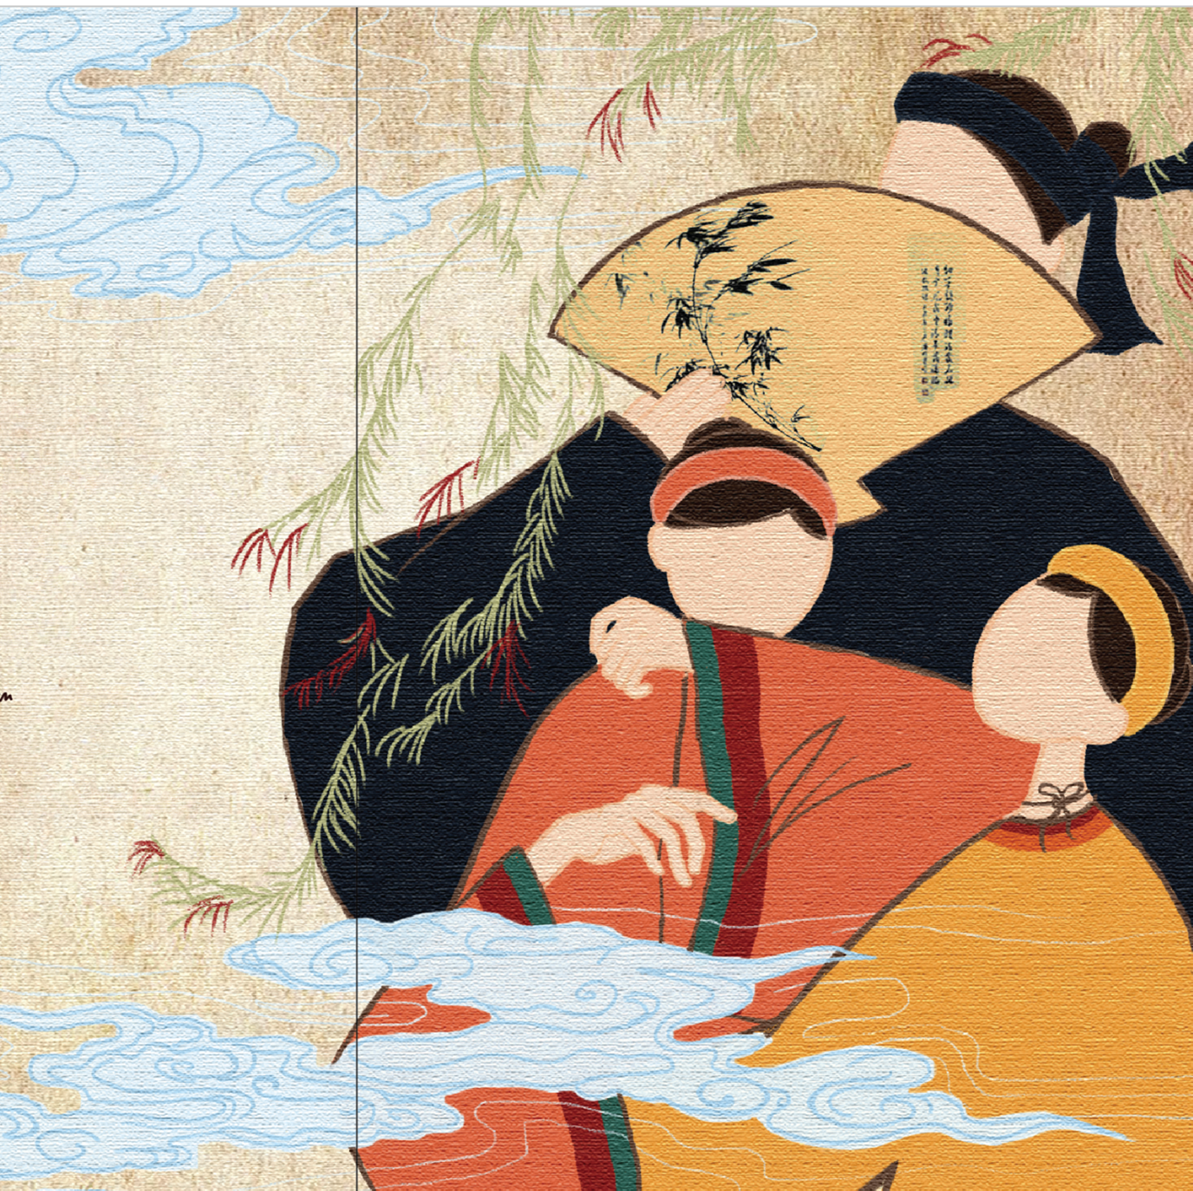
2.
Những cách tiếp nhận
“Truyện Kiều”
Notes:
Giáo án của Thảo Nguyên 0979818956

Slide 13
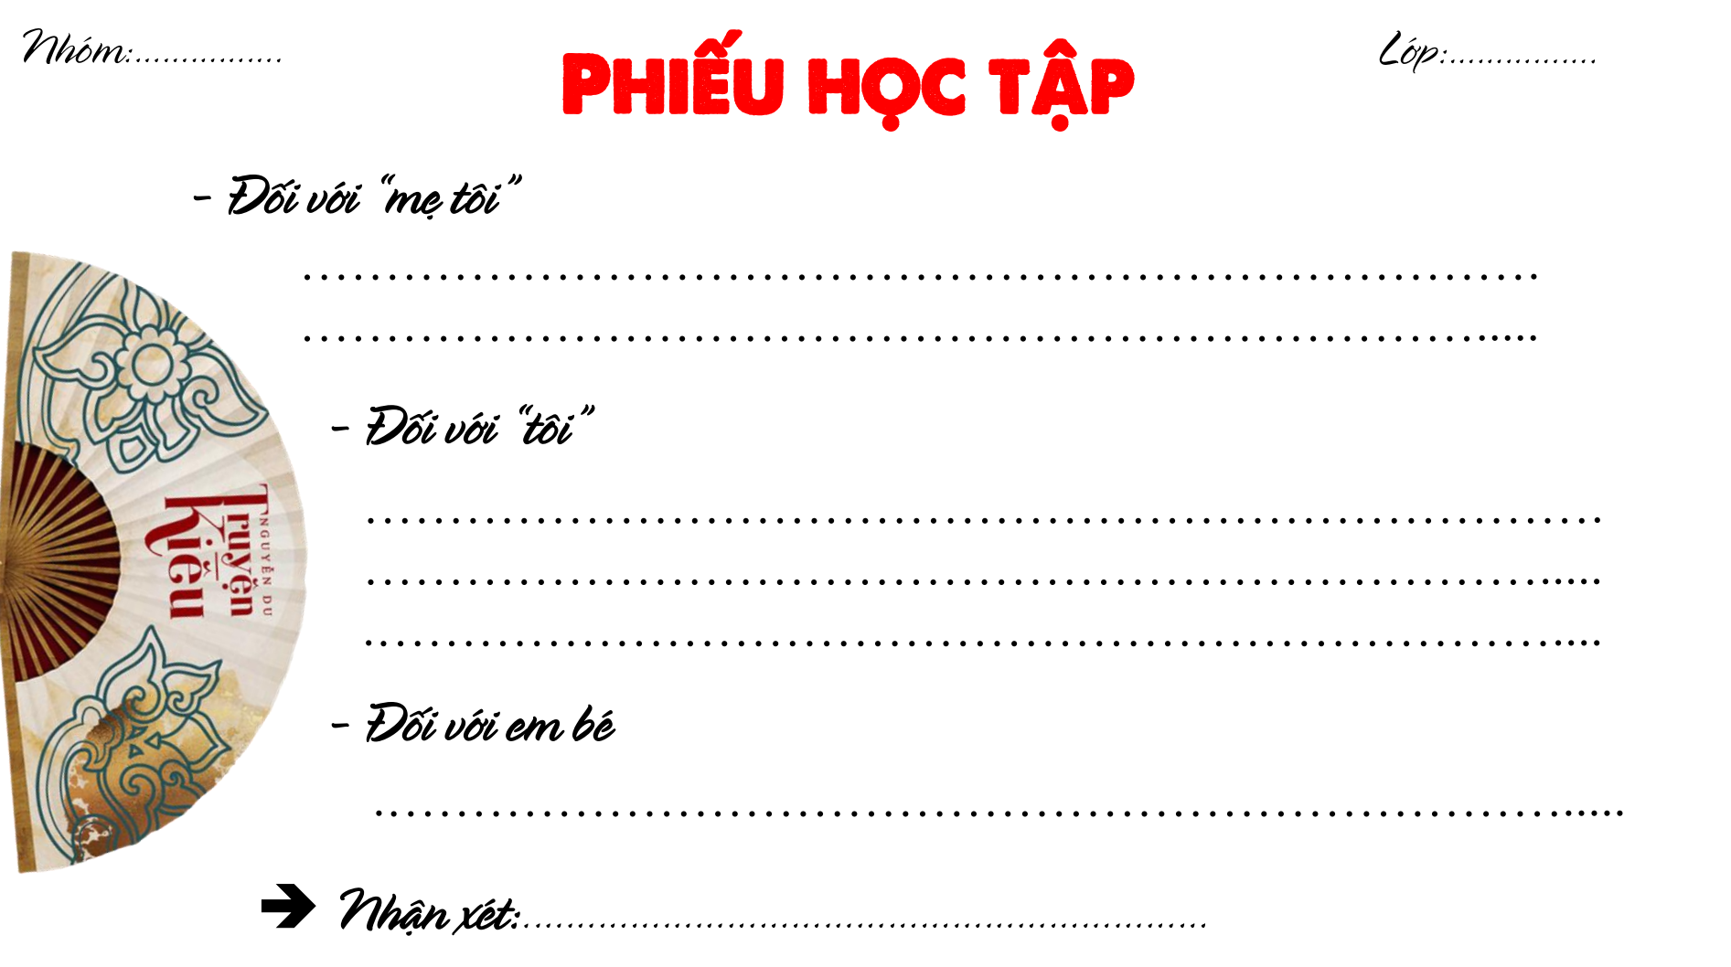
Bài thơ cho thấy “Truyện Kiều” đã được tiếp nhận theo những cách nào?
Notes:
Hoạt động cá nhân

Slide 14
- Đối với “mẹ tôi”
+ “Truyện Kiều” khơi gợi niềm đồng cảm, xót thương
+ “Truyện Kiều” có thể đưa em bé vào giấc ngủ.
- Đối với “tôi”
“Truyện Kiều” vô cùng sâu sắc. Những câu thơ trong “Truyện Kiều” đã có từ xưa, có một khoảng cách rất xa so với đứa trẻ, nên trẻ con không thể hiểu được.
- Đối với em bé
Tiếp nhận một cách vô thức giai điệu của “Truyện Kiều”.
➔ Có ba người tiếp nhận, ba thế hệ với những trải nghiệm khác nhau về “Truyện Kiều”
Notes:
2. Bài thơ cho thấy “Truyện Kiều” đã được tiếp nhận theo những cách nào?
Trong một bài thơ ngắn, nhưng đã có ba chủ thể - những người tiếp nhận “Truyện Kiều”
- Đối với “mẹ tôi”, “Truyện Kiều” khơi gợi niềm đồng cảm, xót thương: “Nghĩ mà thương phận cô Kiều ngày xưa”. Trước lời nsoi của người con, tuy bà “chẳng trả lời”, nhưng qua việc hát ru, có thể thấy với bà, “Truyện Kiều” có thể đưa em bé vào giấc ngủ.
- Đối với “tôi”, “Truyện Kiều” vô cùng sâu sắc. Những câu thơ trong “Truyện Kiều” đã có từ xưa, có một khoảng cách rất xa so với đứa trẻ, nên trẻ con không thể hiểu được.
- Đối với em bé, qua lời ru của bà, em bé đã tiếp nhận một cách vô thức giai điệu của “Truyện Kiều”.
Điều thú vị trong bài thơ này là có ba người tiếp nhận, ba thế hệ với những trải nghiệm khác nhau về “Truyện Kiều”

Slide 15
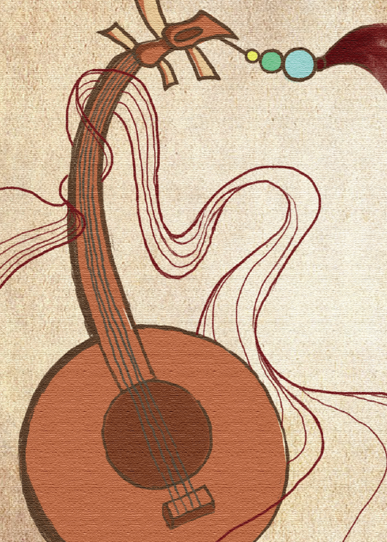
3.
Sức sống của “Truyện Kiều”
Notes:
Giáo án của Thảo Nguyên 0979818956

Slide 16
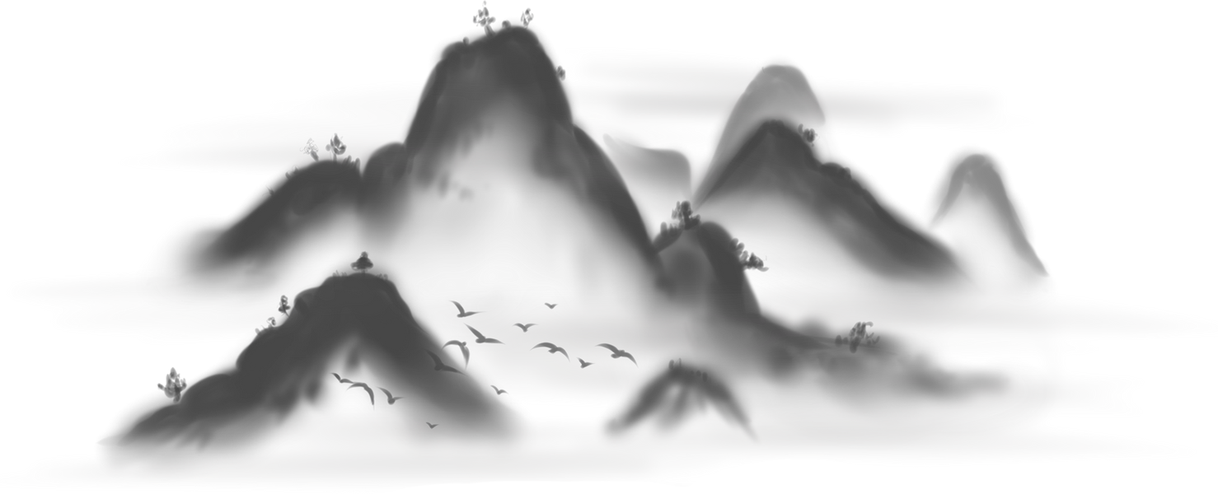
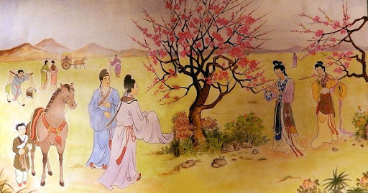
- “Truyện Kiều” đã đi vào đời sống của người dân Việt Nam thông qua nhiều hoạt động phong phú, trong đó có việc hát ru.
- “Truyện Kiều” vừa mang lại cho trẻ những giai điệu êm đềm, vừa giúp trẻ thẩm thấu được ngôn từ một cách tự nhiên.
- “Truyện Kiều” đã trở thành một phần máu thịt trong đời sống tinh thần của bà – một người có nhiều trải nghiệm về cuộc sống.
➔ Sức sống của tác phẩm mãi trường tồn theo thời gian.
Notes:
Phát vấn: Bài thơ gợi cho em suy nghĩ gì về sức sống của “Truyện Kiều” trong lòng người dân Việt Nam?
“Truyện Kiều” đã đi vào đời sống của người dân Việt Nam thông qua nhiều hoạt động phong phú, trong đó có việc hát ru. Việc trở thành những câu hát ru khiến “Truyện Kiều” có một đời sống khác so với những tác phẩm văn học thông thường: vừa mang lại cho trẻ những giai điệu êm đềm, vừa giúp trẻ thẩm thấu được ngôn từ một cách tự nhiên. Đặc biệt, người bà ru cháu bằng “Truyện Kiều” với tất cả nỗi niềm yêu thương, đồng cảm với thân phận của nàng Kiều cho thấy tác phẩm của đại thi hào Nguyễn Du đã trở thành một phần máu thịt trong đời sống tinh thần của bà – một người có nhiều trải nghiệm về cuộc sống. Việc “Truyện Kiều” được tiếp nhận từ thế hệ này qua thế hệ khác, từ mẹ sang con, từ con đến cháu chứng tỏ sức sống của tác phẩm mãi trường tồn theo thời gian.

Slide 17
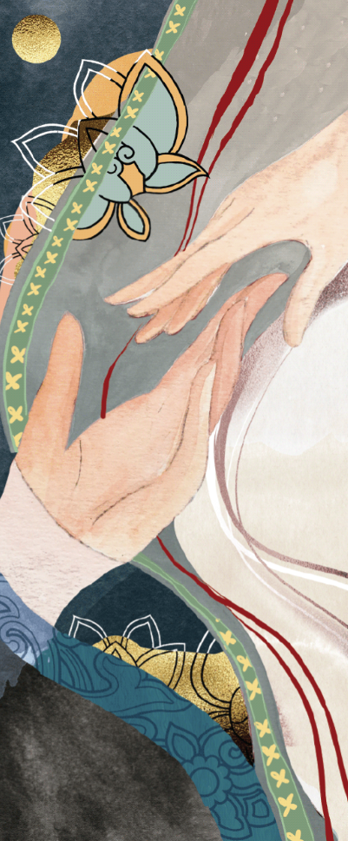
4.
Hình thức nghệ thuật
của bài thơ
Notes:
Giáo án của Thảo Nguyên 0979818956

Slide 18
THINK – PAIR - SHARE
Em có nhận xét gì về hình thức nghệ thuật của bài thơ (thể thơ, ngôn từ, hình ảnh, cách tổ chức, sắp xếp ý thơ,…)?

Slide 19

Thể thơ
Thể thơ lục bát, có yếu tố tự sự
→ ít nhiều có sự đồng vọng, bắt nối với “Truyện Kiều” về mặt âm hưởng.
Cách tổ chức của bài thơ
Đan xen những câu “kể”, “dẫn dắt” của người con và những câu “Kiều” được trích nguyên vẹn cùng với câu trả lời của người mẹ, đồng thời còn xuất hiện một đối tượng khác, một người tiếp nhận lặng lẽ - đứa cháu.
Notes:
4. Em có nhận xét gì về hình thức nghệ thuật của bài thơ (thể thơ, ngôn từ, hình ảnh, cách tổ chức, sắp xếp ý thơ,…)?
Bài thơ sử dụng thể thơ lục bát, cũng là thể thơ mà “Truyện Kiều” sử dụng, có yếu tố tự sự, cho nên ít nhiều có sự đồng vọng, bắt nối với “Truyện Kiều” về mặt âm hưởng.
Điều thú vị trong cách tổ chức của bài thơ là sự đan xen những câu “kể”, “dẫn dắt” của người con và những câu “Kiều” được trích nguyên vẹn cùng với câu trả lời của người mẹ, đồng thời còn xuất hiện một đối tượng khác, một người tiếp nhận lặng lẽ - đứa cháu.
Cách tổ chức này khiến bài thơ trở nên sinh động, nhiều giọng điệu, nhiều cái nhìn, giàu sức gợi.

Slide 20
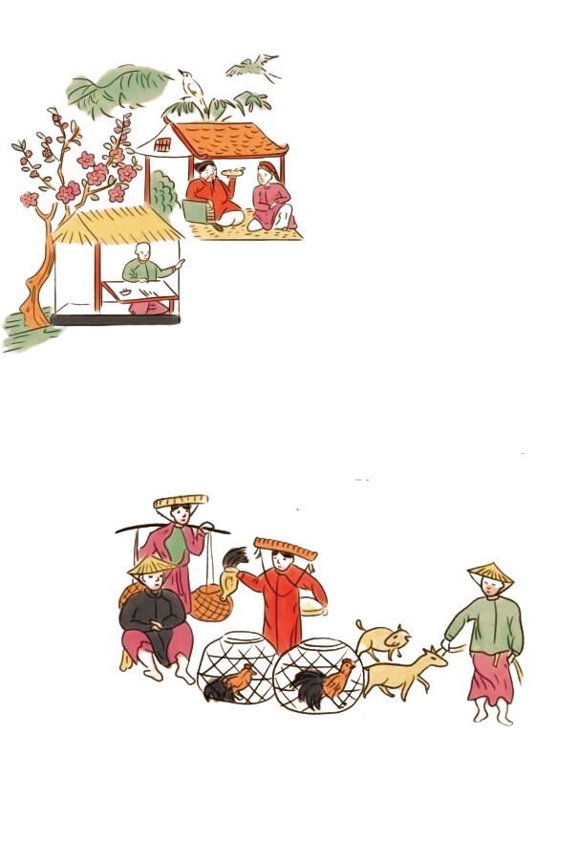
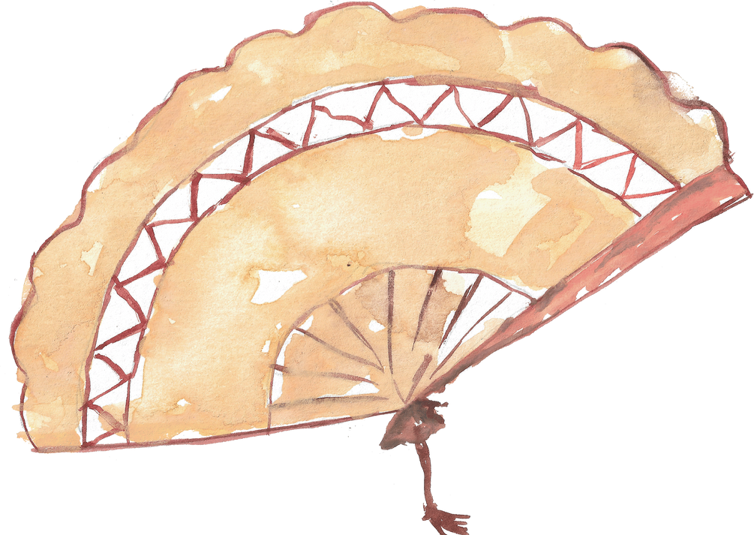
III.
Tổng kết
Notes:
Giáo án của Thảo Nguyên 0979818956

Slide 21
1. Nghệ thuật
2. Nội dung
- Thể thơ lục bát dân tộc
- Ngôn ngữ: Giản dị, mộc mạc, gần gũi với lời ăn tiếng nói của người dân Việt Nam.
- Hình ảnh: Sinh động, gợi cảm, thể hiện tình cảm yêu thương, trìu mến của bà dành cho cháu.
- Giọng điệu: ấm áp, nhẹ nhàng, như lời ru ngọt ngào của bà.
Khẳng định về sức sống mãnh liệt của “Truyện Kiều”, được thể hiện qua lời hát ru của bà.
Notes:
Giáo án của Thảo Nguyên 0979818956

Slide 22


IV.
Luyện tập
Notes:
Giáo án của Thảo Nguyên 0979818956

Slide 23
Chủ đề bài 4 là “Khám phá vẻ đẹp văn chương”. Văn bản 3 có điểm gì khác biệt về cách khám phá vẻ đẹp văn chương so với văn bản 1, 2?
- Văn bản 1,2 là hai văn bản nghị luận giúp người đọc hiểu được con đường, cách thức khám phá vẻ đẹp văn chương của nhà nghiên cứu, phê bình văn học.
- Văn bản 3 là một bài thơ kết nối về chủ đề cho thấy một tác phẩm văn chương có thể được tiếp nhận khác nhau bởi những đối tượng có hiểu biết, vốn sống, trải nghiệm khác nhau.

Slide 24

Notes:
Vận dụng: Tìm hiểu và chia sẻ những cách tiếp nhận “Truyện Kiều” qua các hình thức khác. (Bói Kiều, Tập Kiều, Lẩy Kiều, Đố Kiều, Nhại Kiều, Vịnh Kiều)

